Slide 1
提高项目1
51单片机连接A/D的应用实例

Slide 2
1.1 A/D转换器的分类
下面简要介绍常用的几种A/D转换器的基本原理及特点：积分型、逐次逼近型、并行比较型/串并行型、∑-Δ调制型、电容阵列逐次比较型及压频变换型。
1）积分型（如TLC7135）
积分型A/D工作原理是将输入电压转换成时间(脉冲宽度信号)或频率(脉冲频率)，然后由定时器/计数器获得数字值。其优点是用简单电路就能获得高分辨率，但缺点是由于转换精度依赖于积分时间，

Slide 3
因此转换速率极低。初期的单片A/D转换器大多采用积分
型，现在逐次比较型已逐步成为主流。
2）逐次比较型（如TLC0831）
逐次比较型A/D由一个比较器和D/A转换器通过逐次
比较逻辑构成，从MSB开始，顺序地对每一位将输入电压
与内置D/A转换器输出进行比较，经n次比较而输出数字值。

Slide 4
其电路规模属于中等。其优点是速度较高、功耗低，在低
分辩率（<12位）时价格便宜，但高精度（>12位）时价
格很高。
3）并行比较型/串并行比较型（如TLC5510）
并行比较型A/D采用多个比较器，仅作一次比较而实
行转换，又称FLash(快速)型。由于转换速率极高，n位的
转换需要2n-1个比较器，因此电路规模也极大，价格也
高，只适用于视频A/D转换器等速度特别高的领域。

Slide 5
串并行比较型A/D结构上介于并行型和逐次比较型之
间，最典型的是由2个n/2位的并行型A/D转换器配合D/A转
换器组成，用两次比较实行转换，所以称为Half flash(半
快速)型。还有分成三步或多步实现A/D转换的叫做分级
（Multistep/Subrangling）型A/D，而从转换时序角度又可
称为流水线（Pipelined）型A/D，现代的分级型A/D中还
加入了对多次转换结果作数字运算而修正特性等功能。这
类A/D速度比逐次比较型高，电路规模比并行型小。

Slide 6
4）∑-Δ调制型（如AD7705）
∑-Δ型A/D由积分器、比较器、1位D/A转换器和数字
滤波器等组成。原理上近似于积分型，将输入电压转换成
时间(脉冲宽度)信号，用数字滤波器处理后得到数字值。
电路的数字部分基本上容易单片化，因此容易做到高分辨
率。主要用于音频和测量。
5）电容阵列逐次比较型
电容阵列逐次比较型A/D在内置D/A转换器中采用电容

Slide 7
矩阵方式，也可称为电荷再分配型。一般的电阻阵列D/A
转换器中多数电阻的值必须一致，在单芯片上生成高精度
的电阻并不容易。如果用电容阵列取代电阻阵列，可以用
低廉成本制成高精度单片A/D转换器。最近的逐次比较型
A/D转换器大多为电容阵列式的。

Slide 8
6）压频变换型（如AD650）
压频变换型（Voltage-Frequency Converter）是通过
间接转换方式实现模数转换的。其原理是首先将输入的模
拟信号转换成频率，然后用计数器将频率转换成数字量。
从理论上讲这种A/D的分辨率几乎可以无限增加，只要采
样的时间能够满足输出频率分辨率要求的累积脉冲个数的
宽度。其优点是分辩率高、功耗低、价格低，但是需要外
部计数电路共同完成A/D转换。

Slide 9
1.2 A/D转换器的主要技术指标
⑴ 分辨率(Resolution)指数字量变化一个最小量时模
拟信号的变化量，定义为满刻度与2n的比值。分辨率又称
精度，通常以数字信号的位数来表示。
⑵ 转换速率(Conversion Rate)是指完成一次从模拟转
换到数字的A/D转换所需的时间的倒数。积分型A/D的转换
时间是毫秒级属低速A/D，

Slide 10
逐次比较型A/D是微秒级属中A/D，全并行/串并行型A/D可
达到纳秒级。采样时间则是另外一个概念，是指两次转换
的间隔。为了保证转换的正确完成，采样速率(Sample
Rate)必须小于或等于转换速率。因此有人习惯上将转换
速率在数值上等同于采样速率也是可以接受的。

Slide 11
常用单位是Ksps和Msps，表示每秒采样千/百万次（Kilo /
Million Samples per Second）。
⑶ 量化误差(Quantizing Error)由于A/D的有限分辩率
而引起的误差，即有限分辩率A/D的阶梯状转移特性曲线
与无限分辩率A/D（理想A/D）的转移特性曲线（直线）之
间的最大偏差。通常是1个或半个最小数字量的模拟变化
量，表示为1LSB、1/2LSB。
⑷ 偏移误差(Offset Error) 输入信号为零时输出信号
不为零的值，可外接电位器调至最小。

Slide 12
⑸ 满刻度误差(Full Scale Error)满度输出时对应
的输入信号与理想输入信号值之差。
⑹ 线性度(Linearity) 实际转换器的转移函数与理
想直线的最大偏移，不包括以上三种误差。
其他指标还有绝对精度(Absolute Accuracy)，相对精度
(Relative Accuracy)，微分非线性，单调性和无错码总
谐波失真（Total Harmonic Distotortion缩写THD）和
积分非线性。

Slide 13
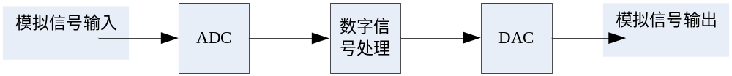
数据采集系统就是将模拟输入信号经A/D转换后进行
信号处理，最后经D/A转换器将数字信号转换为模拟信
号。该系统的简单框图如下所示。
图1-1 数据采集系统简单框图

Slide 14
正如上图所示，A/D转换器就是整个数据采集系统的核心，下面结合TLC549串行A/D转换器介绍单片机在数据采集中的应用以及基于C51语言的程序设计。
1.3 TLC549的结构及工作原理
1）TLC549芯片概述
TLC549是美国德州仪器公司生产的8位串行A/D转换器芯片，可与通用微处理器、控制器通过I/O CLOCK、CS、DATA OUT三条口线进行串行接口。具有4MHz片内系统时钟和软、硬件控制电路，转换时间最长17μs，TLC549允许的最高转换速率为40000次/s。总失调误差

Slide 15
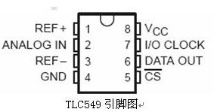
最大为±0.5LSB，典型功耗值为6mW。采用差分参考电压高阻输入，抗干扰，可按比例量程校准转换范围，VREF-接地，VREF+－VREF-≥1V，可用于较小信号的采样。
图1-2 TLC549引脚图

Slide 16
2）TLC549工作原理简介
TLC549有片内系统时钟，该时钟与I/O CLOCK是独立工作的，无须特殊的速度或相位匹配。其工作时序如图8-3所示。

Slide 17
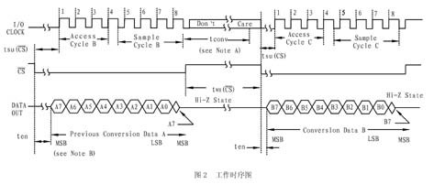
图1-3 TLC549工作时序图

Slide 18
当CS为高时，数据输出(DATA OUT)端处于高阻状
态，此时I/O CLOCK不起作用。这种CS控制作用允许在
同时使用多片TLC549时，共用I/O CLOCK，以减少多
(片)A/D并用时的I/O控制端口。一组通常的控制时序为：
⑴ 将CS置低。内部电路在测得CS下降沿后，再等待
两个内部时钟上升沿和一个下降沿后，然后确认这一变
化，最后

Slide 19
自动将前一次转换结果的最高位(D7)位输出到DATA OUT
端上；
⑵ 前四个I/O CLOCK周期的下降沿依次移出第2、3、4
和第5个位(D6、D5、D4、D3)，片上采样保持电路在第4个
I/O CLOCK下降沿开始采样模拟输入；
⑶ 接下来的3个I/O CLOCK周期的下降沿移出第6、7、
8(D2、D1、D0)个转换位；

Slide 20
⑷ 最后，片上采样保持电路在第8个I/O CLOCK周期
的下降沿将移出第6、7、8(D2、D1、D0)个转换位。保持
功能将持续4个内部时钟周期，然后开始进行32个内部时
钟周期的A/D转换。第8个I/O CLOCK后，CS必须为高，
或I/O CLOCK保持低电平，这种状态需要维持36个内部系
统时钟周期以等待保持和转换工作的完成如果CS为低时
I/O CLOCK上出现一个有效干扰脉冲，则微处理器/控制器
将与器件的I/O时序失去同步；若CS为高时出现一次有效低电平，则将使引脚重新初始化，从而脱离原转换过程。

Slide 21
在36个内部系统时钟周期结束之前，实施步骤 ①~④，可
重新启动一次新的A/D转换，与此同时，正在进行的转换
终止，此时的输出是前一次的转换结果而不是正在进行的
转换结果。
若要在特定的时刻采样模拟信号，应使第8个I/O
CLOCK时钟的下降沿与该时刻对应，因为芯片虽在第4个
I/O CLOCK时钟下降沿开始采样，却在第8个I/O CLOCK
的下降沿开始保存。

Slide 22
3）TLC549应用接口及程序
TLC549可方便地与具有串行外围接口(SPI)的单片机
或微处理器配合使用，也可与51系列通用单片机连接使用。
与51系列单片机的接口如图8-4所示。其采样程序框图如
图6-5所示：

Slide 23
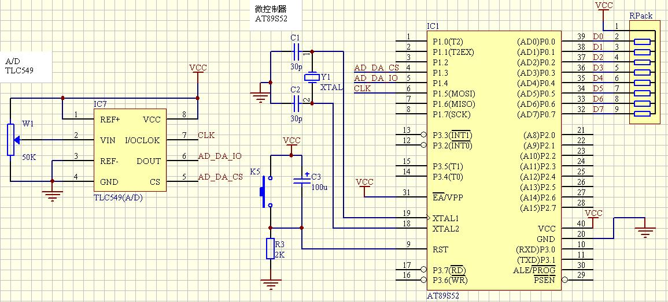
图1-4 TLC549与AT89C51单片机的接口示意图

Slide 24
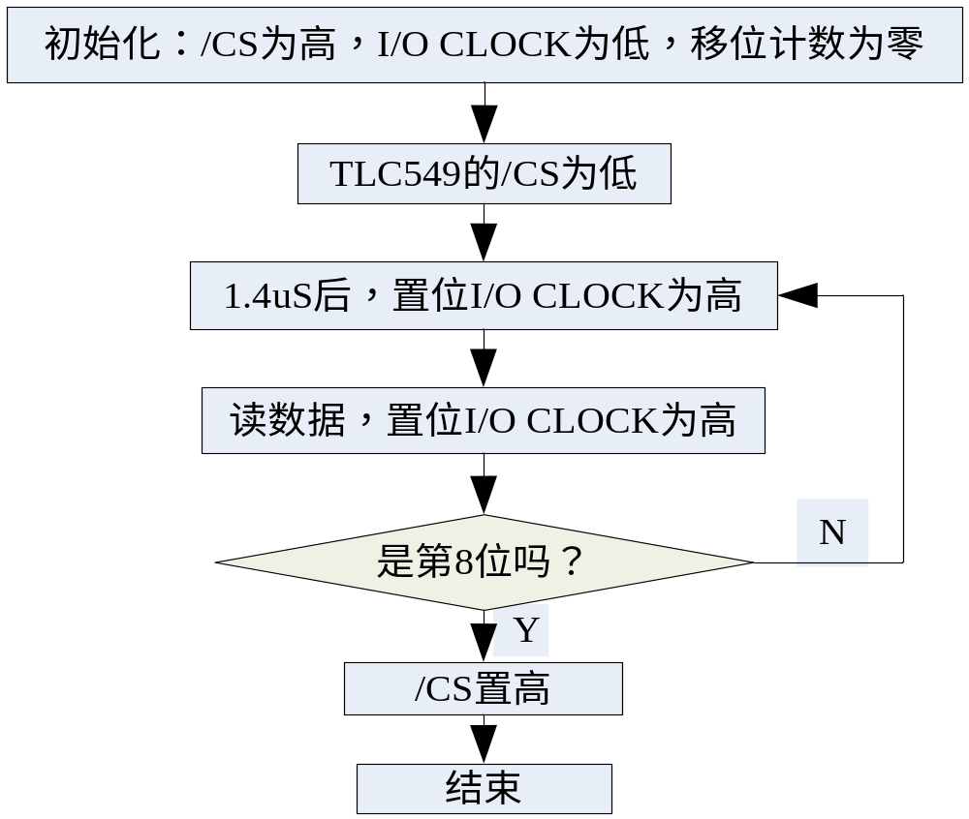
图1-5 TLC549程序流程图

Slide 25
其中单片机的P13脚与TLC549的CS连接，作为片选信号端口；P14与DOUT连接作为数据接收端口；P15与CLK连接作为脉冲时钟端口。
实际应用程序清单如下（程序仅供参考）：
/**************************************************************************
#include <REGX51.H>
#include "intrins.h"
#define uchar unsigned char
#define uint unsigned int
uchar code tb[10] = {0xc0,0xf9,0xa4,0xb0,0x99,0x92,0x82,0xf8,0x80,0x90};
uchar code seg_bit_scan[4] = {0xef,0xdf,0xbf,0x7f }; //各个数码管对应的位选
数据
sbit data_temp = P1^4; //数据线
sbit cs = P1^3; //片选
sbit sclk = P1^5; //io口时钟

Slide 26
uchar qian,bai,shi,ge;
uint j;
void chuli(uint num) //显示程序
{
qian=num/1000; //千，百，十，个处理
bai=num/100%10;
shi=num/10%10;
ge=num%10;
}
uint ad_549() //TLC549处理
{
uchar i;
uint data_ad = 0;
cs = 1; //初始化，启动
sclk = 0;
cs = 0;
_nop_();

Slide 27
for(i = 0;i < 8;i++) //读取采集数据，读取的是上一次采集数据
{
sclk = 1;
if(data_temp)data_ad |= 0x01;
sclk = 0;
data_ad = data_ad << 1;
}
cs = 1;
data_ad = data_ad * (500/ 256);
return(data_ad);
}
void timer0_isr(void) interrupt 1 // timer0中断服务函数
{
TR0 = 0; //停止计数
TL0 = (65536-10000)%256;
TH0 = (65536-10000)/256;

Slide 28
j++; //位循环变量加1
if(j >= 4)
j = 0; //循环显示1次，j清零
TR0 = 1;
}
void timer0_init (void) // timer0中断初始化函数
{
EA = 0;
TMOD = 0x01;
TR0 = 0;
TL0 = (65536-10000)%256;
TH0 = (65536-10000)/256;
PT0 = 1;
ET0 = 1;
EA = 1;
TR0 = 1;
}

Slide 29
void main(void) //主程序
{
uint i;
timer0_init ();
while(1)
{
i = ad_549();
chuli(i); //显示最终结果
P0=0xff;
switch(j)
{
case 0: P0 = tb[ge]; break;
case 1: P0 = tb[shi]; break;
case 2: P0 = tb[bai]&0x7f; break;
case 3: P0 = tb[qian]; break;
}
P2 = seg_bit_scan[j]; //与j对应，P2输出数码管的位选信号
}
}

Slide 30
用串行ADC的好处
1）减少连线数（SPI口比并行口占用的I/O口要少的
多，连线十分方便）；
2）时序简单（虽然串行的时序本身要比并行的时序
复制，但对集成了SPI控制器的单片机来说，这些工作完
全由单片机自动完成，用户无需干预，因此十分简单）；
3）控制灵活（有些SPI接口的ADC既可以输出转换后
的数据量，又可以读入用户设置的“命令字”，我们可以通

Slide 31
过“输入命令字”将其配置成单极性或双极性的ADC而无需
改动电路，控制十分灵活）。

